Slide 1







건물 관리프로그램
버전
작성일
11월 28일
2팀
아메바
작성자
박승찬,주총민

Slide 2

히스토리
메뉴구조(사이트맵)
설계
아키텍처
UI/UX설계
Flow-Chart
정책
권한
유효성검사
마무리

Slide 3

히스토리
version | 작성자 | 내용 | 날짜
1.0 | 박승찬, 주총민 | 최초 작성 | 11월 28일

Slide 4








설계 - 아키텍처
세입자
React
Node.js
건물
관리자
브라우저
react router dom
Tailwindcss Chartjs firebasejs
json
firebaseSDK
사이트관리자
firebase
Authentication, Firestore, Realtime Database, Hosting
더미데이터 생성
json

Slide 5
설계 – 화면 목록 - 1
대메뉴 | 중메뉴 | 화면ID | 페이지제목 | 설명 | 비고
Login | Login | ABCD-L-001 | Login | 로그인과 회원가입신청기능이 있는 시작페이지
 |  | ABCD-L-002 | Login Error | 로그인과정에 있어 오류 발생 시 다시 시도하라는 알림
 | Join | ABCD-L-003 | join | 회원가입신청을 클릭 시 뜨는 회원가입 요청 팝업창
 |  | ABCD-L-004 | JoinError | 회원가입 과정에서 오류 발생 시 다시 시도하라는 알림
Main | Menu | ABCD-M-001 | Menu | 주요 페이지들 간편한 이동기능을 가지는 사이드 메뉴(어디서든)
 | TopMenu | ABCD-M-002 | TopMenu | 주요 페이지인 데이터 목록 페이지 이동기능을 가진 상단 메뉴
 | Building | ABCD-M-003 | Building | 등록한 층 수의 현황을 아이콘으로 간단표시하고 클릭 시 Floors(건물 층수 분할) 페이지로 넘어감
 | Park | ABCD-M-004 | Park | 등록한 층 수의 남은 주차 공간 수를 표시하고 이를 클릭 시 ParkingStatus주차현황페이지로 넘어감
 |  | ABCD-M-005 | ParkingStatus | 주차타워 층별 잔여 자리 수를 보여주는 페이지
 | UserMain | ABCD-M-006 | UserMain | 유저가 이용할 페이지.. 관리자에게 요구사항 작성과 요구내역 확인
 |  | ABCD-M-007 | UserRequests | 유저의 요구사항 내역
Alarm | Request | ABCD-A-001 | Request | 건물 관리인에게 요청할 수 있는 입력 창(유저용)
 | AlarmRequest | ABCD-A-002 | AlarmRequest | 우측 상단에 종모양을 클릭하면 최신순으로 정리된 요청 내역 화면이 우측에서 나옴
 |  | ABCD-A-003 | RequestArrival | 요청내역 항목 클릭시 보이는 요청 수신팝업창
 |  | ABCD-A-004 | Response | 건물 관리인이 보내는 답신 팝업창
 | AlarmProblems | ABCD-A-005 | AlarmProblems | 문제를 클릭 시 문제 알림 내역이 경고와 주의로 나뉘어 최신순으로 보여주는 화면
 | AlramDropDownRequest | ABCD-A-006 | AlarmDropDownRequest | 화면 가운데 최상단에서 건물 관리인에게 뜨는 요청 알림이
 | AlarmDropDownUrgent | ABCD-A-007 | AlarmDropDownUrgent | 화면 가운데 최상단에서 건물 관리인에게 뜨는 긴급한 문제사항 알림
 | AlarmDropDownCaution | ABCD-A-008 | AlarmDropDownCaution | 화면 가운데 최상단에서 건물 관리인에게 뜨는 주의가 필요한 문제사항 알림

Slide 6
설계 – 화면 목록 - 2
대메뉴 | 중메뉴 | 화면ID | 페이지제목 | 설명 | 비고
ElecData | ElecData | ABCD-E-001 | ElecData | 전력 현황 데이터를 요약해서 보여주는 화면
 | ElecError | ABCD-E-002 | ElecError | 건물 내에서 일어나는 전력 관련 문제들을 보여주는 리스트
 | MData | ABCD-E-003 | MData | 해당 건물 월별 전력 사용량 / 평균 월별 전력 사용량을 나타내는 세로 막대 그래프
 | TData | ABCD-E-004 | TData | 실시간 전력 사용량 나타내는 선 그래프
 | PData | ABCD-E-005 | PData | 항목들 전력 사용량 비율 나타내는 파이차트
 | DData | ABCD-E-006 | DData | 일주일 단위의 일별 전력 사용량을 나타내는 세로 막대 그래프
 | MaxData | ABCD-E-007 | MaxData | 건물 기준 최대 사용량 값과 금월 누적 사용량과 최다 사용 층수를 보여주는 차트
WaterData | WaterData | ABCD-WA-001 | WaterData | 수도 현황 데이터를 요약해서 보여주는 화면
 | WaterError | ABCD-WA-002 | WaterError | 건물 내에서 일어나는 수도 관련 문제들을 보여주는 리스트
 | MData | ABCD-WA-003 | MData | 해당 건물 월별 수도 사용량 / 평균 월별 수도 사용량을 보여주는 세로 막대 그래프
 | TData | ABCD-WA-004 | TData | 실시간 수도 사용량을 보여주는 선 그래프
 | PData | ABCD-WA-005 | PData | 항목들 수도 사용량 비율을 보여주는 파이차트
 | DData | ABCD-WA-006 | DData | 일주일 단위의 일별 수도 사용량을 보여주는 세로 막대 그래프
 | MaxData | ABCD-WA-007 | MaxData | 건물 기준 최대 사용량 값과 최다 사용 층수 보여주는 차트

Slide 7
설계 – 화면 목록 - 3
대메뉴 | 중메뉴 | 화면ID | 페이지제목 | 설명 | 비고
TempData | TempData | ABCD-TE-001 | TempData | 온도 현황 데이터를 요약해서 보여주는 화면
 | TempError | ABCD-TE-002 | TempError | 건물내의 온도관련 문제들을 보여주는 리스트
 | MData | ABCD-TE-003 | MData | 해당 건물 월별 온도 사용량 / 평균 월별 온도 사용량을 보여주는 세로 막대 그래프
 | InOutData | ABCD-TE-004 | InOutData | 실시간 실내, 실외 온도를 보여주는 선 그래프
 | ACData | ABCD-TE-005 | ACData | 일주일 단위의 일별 사용량을 보여주는 세로 막대 그래프
 | MaxData | ABCD-TE-006 | MaxData | 건물 기준 최대 사용량 값과 최다 사용 층수를 보여주는 리스트
GasData | GasData | ABCD-GA-001 | GasData | 가스 현황 데이터 요약해서 보여주는 화면
 | GasError | ABCD-GA-002 | GasError | 건물내의 가스 관련 문제들을 보여주는 리스트
 | MData | ABCD-GA-003 | MData | 해당 건물 월별 가스 사용량 / 평균 월별 가스 사용량을 보여주는 세로 막대 그래프
 | TData | ABCD-GA-004 | TData | 실시간 가스 사용량을 보여주는 선 그래프
 | PData | ABCD-GA-005 | PData | 항목들 가스 사용량 비율을 보여주는 파이차트
 | DData | ABCD-GA-006 | DData | 일주일 단위의 일별 가스 사용량을 보여주는 세로 막대 그래프
 | MaxData | ABCD-GA-007 | MaxData | 건물 기준 금일 시간 기준의 사용량과 최다 사용 층을 보여주는 리스트

Slide 8
설계 – 화면 목록 - 4
대메뉴 | 중메뉴 | 화면ID | 페이지제목 | 설명 | 비고
Floors | Floors | ABCD-FL-001 | Floors | 층별 현황을 알 수 있는 데이터 차트 대시보드 페이지
 | FloorsStatus | ABCD-FL-002 | FloorsStatus | 10층씩 아이콘을 이용하여 문제 현황을 요약해서 보여주는 화면
 |  | ABCD-FL-003 | RankData | 4가지 에너지 항목의 층별 사용량을 나타내는 4개의 가로막대 그래프
 |  | ABCD-FL-004 | 1F~2F | 한층 씩 현황 아이콘을 이용해서 보여주는 화면
 |  | ABCD-FL-005 | FloorData | 현재 선택한 층의 현황데이터를 차트로 화면에 나타낸 화면
 |  | ABCD-FL-006 | FloorAlarmList | 한 층씩 문제들 내역을 우측 상단에 리스트로 보여주는 화면
 |  | ABCD-FL-007 | ParkingStatus | 주차 버튼을 클릭 시 주차 잔여 자리 수를 보여주는 화면
Elevators | Elevator | ABCD-EL-001 | Elevator | 사이트 관리자 페이지에서 등록한 승강기 개수에 따라 승강기 조작화면을 나타낸 화면
 | Status | ABCD-EL-002 | Status | 승강기의 총 층수와 현재 층수를 점멸등을 이용하여 나타낸 화면
 | Control | ABCD-EL-003 | Control | 선택 층 비활성화, 운영 층 설정, 운전상태를 조작 가능한 버튼
Log | Log | ABCD-LO-001 | Log | 요청 알림과 점검 기록 관리가 가능한 페이지
 | AlarmLog | ABCD-LO-002 | AlarmLog | 알림 기록 클릭 시 요청 알림 기록 날짜순 표시와 진행 단계 표시를 보여주는 화면
 | AlarmL | ABCD-LO-003 | AlarmL | 요청 알림 항목
 | CheckLog | ABCD-LO-004 | CheckLog | 점검 기록 날짜별 진행 단계별 정리한 리스트
 | CheckL | ABCD-LO-005 | CheckL | 점검 현황 항목을 날짜순으로표시
 | CheckForm | ABCD-LO-006 | CheckForm | 점검 항목 클릭 시 나타나는 창에 글쓰기를 클릭하면 나타나는 내용 수정이 가능한 모달창

Slide 9
설계 – 화면 목록 - 5
대메뉴 | 중메뉴 | 화면ID | 페이지제목 | 설명 | 비고
Admin | Admin | ABCD-AD-001 | Admin | 건물 관리인이 건물 관리에 필요한 데이터를 요약해서 보여주는 화면
 | EnergyData | ABCD-AD-002 | EnergyData | 건물 데이터 항목을 선택하면 보여주는 데이터 요약 차트
 | Todo | ABCD-AD-003 | Todo | 점검목록을 우측에 표시함과 동시에 항목을 클릭 시 점검 기록 페이지로 이동
 | MemberList | ABCD-AD-004 | MemberList | 화면 가운데에 층별 담당자 정보 리스트를 보여줌
 |  | ABCD-AD-005 | CreateAccount | 회원목록 우측에 십자버튼 클릭 시 나타나는 층별 담당자 계정 등록 입력 모달창
 | Vacant | ABCD-AD-006 | Vacant | 주차 잔여 자리 수 표시와 이를 클릭 시 주차현황페이지로 이동
Problems | Problems | ABCD-PR-001 | Problems | 관리 목록 별로 문제를 볼 수 있는 페이지
 | Report | ABCD-PR-002 | Report | 원인내역 우측에 십자버튼 클릭 시 나타나는 문제들을 기록 할 수 있는 모달 창
 | typeData | ABCD-PR-003 | typeData | 해당 관리 목록의 문제 유형의 비율 차트
 | QuaterData | ABCD-PR-004 | QuaterData | 해당 관리 목록의 전체 문제 발생 수를 4분기로 표시, typeData의 문제 유형을 클릭 시 해당 유형의 발생 수를 4분기로 표시
 | UnsolvedList | ABCD-PR-005 | UnsolvedList | typeData클릭 시 이와 관련된 미해결 민원이나 문제항목을 보여줌
 | ProbelmsLog | ABCD-PR-006 | ProblemsLog | 해당 관리 목록의 전체 문제 원인 내역 표시, TypeData 문제 유형 클릭 시 해당 유형의 문제 원인 내역 표시
 |  | ABCD-PR-007 | ProblemsDetail | 원인 항목 클릭 시 자세한 내용을 모달창으로 보여줌

Slide 10
설계 – 화면 목록 - 6
대메뉴 | 중메뉴 | 화면ID | 페이지제목 | 설명 | 비고
Master | Master | ABCD-MA-001 | Master | 사이트 관리자가 수행해야 할 기능을 모아보는 페이지
 | BuildingMnagemanet | ABCD-MA-001 | BuildingMnagemanet | 가운데에 위치한 건물등록 클릭 시 탭 바로 아래 사용할 건물의 정보를 등록할 수 있는 화면을 보여줌
 |  | ABCD-MA-002 | ParkingManagement | 건물 등록 안에 있는 주차 타워 층 수 입력 폼
 | BuildingLog | ABCD-MA-003 | BuildingLog | 등록된 건물들의 항목 나열
 |  | ABCD-MA-004 | BuildingEdit | 건물 항목을 클릭하면 해당 건물의 정보를 수정 할 수 있는 모달창을 보여줌.
 | ElevatorManagement | ABCD-MA-005 | ElevatorManagement | 가운데에 위치한 승강기 클릭 시 탭 바로 아래 사용할 건물의 정보를 등록할 수 있는 화면을 보여줌
 | ElevatorLog | ABCD-MA-006 | ElevatorLog | 승강기 탭 클릭 시 우측에 등록된 승강기 항목을 보여줌
 |  | ABCD-MA-007 | ElevatorEdit | 승강기 항목을 클릭하면 해당 정보를 수정 가능한 모달창을 보여줌
 | MemberManagement | ABCD-MA-008 | MemberManagement | 회원관리 탭을 클릭 시 탭 아래에 회원 목록이 나타남
 |  | ABCD-MA-009 | Permission | 회원 목록에 항목을 클릭 시 해당 회원 권한 설정 모달창을 보여줌
 | JoinRequestList | ABCD-MA-010 | JoinRequestList | 회원관리 탭을 클릭 시 우측에 가입 신청 목록 표시
 |  | ABCD-MA-011 | JoinRequest | 우측에 회원가입신청 항목 클릭시 회원 정보와 함께 가입 승인 모달창을 보여줌

Slide 11
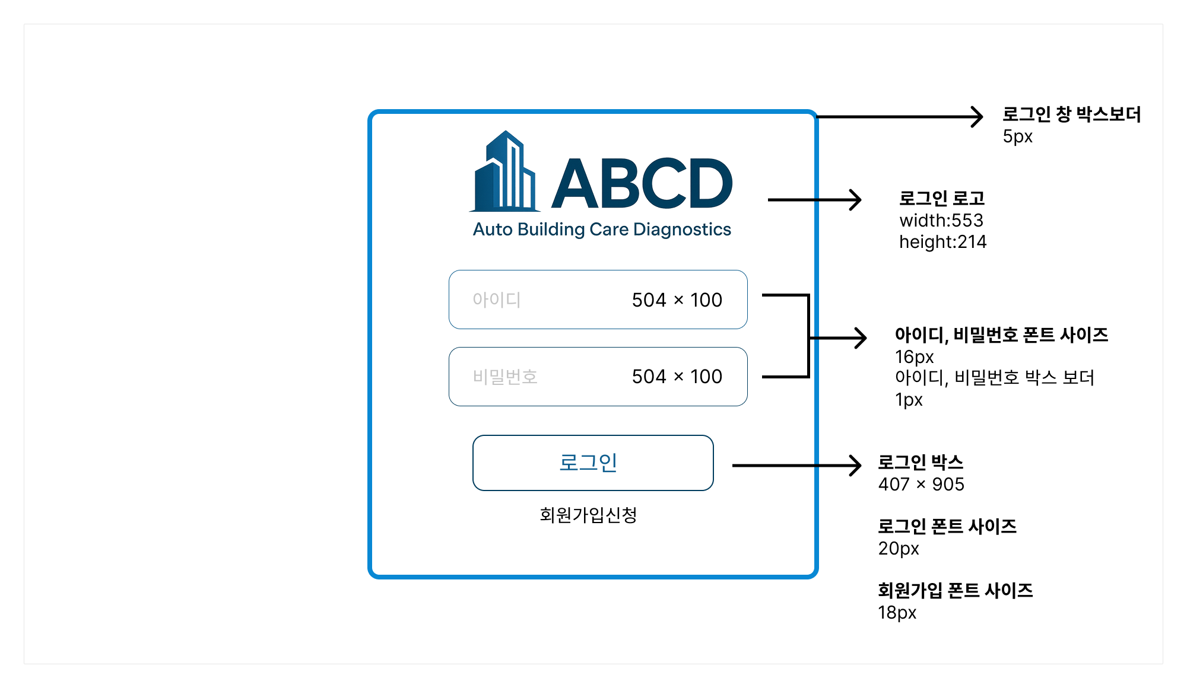
설계- UI/UX설계
페이지제목 | 로그인 | 화면ID | Ready-001 | 작성자 |  | 박승찬 |  | 날짜 | 25.11.19
화면명 | 로그인 페이지 |  |  |  | 요구사항 ID |  | L-001
기능 명세서
1 | 로그인 버튼 – 메인페이지로 이동
2 | 회원가입신청 – 회원가입 페이지로 이동
3
4
Check Point
Related ID
Main-001
1
2

Slide 12
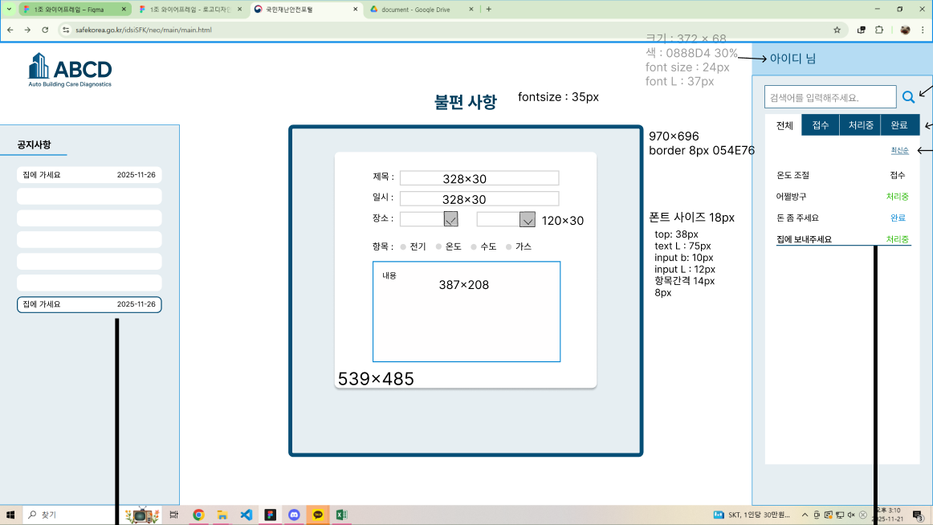
설계- UI/UX설계
페이지제목 | 로그인 | 화면ID | UserM-001 | 작성자 |  | 주총민 |  | 날짜 | 25.11.26
화면명 | 로그인 페이지 |  |  |  | 요구사항 ID |  | Um-001
기능 명세서
1 | 공지사항을 클릭 시 해당 내용을 모달창
2
3
4
Check Point
Related ID

Slide 13
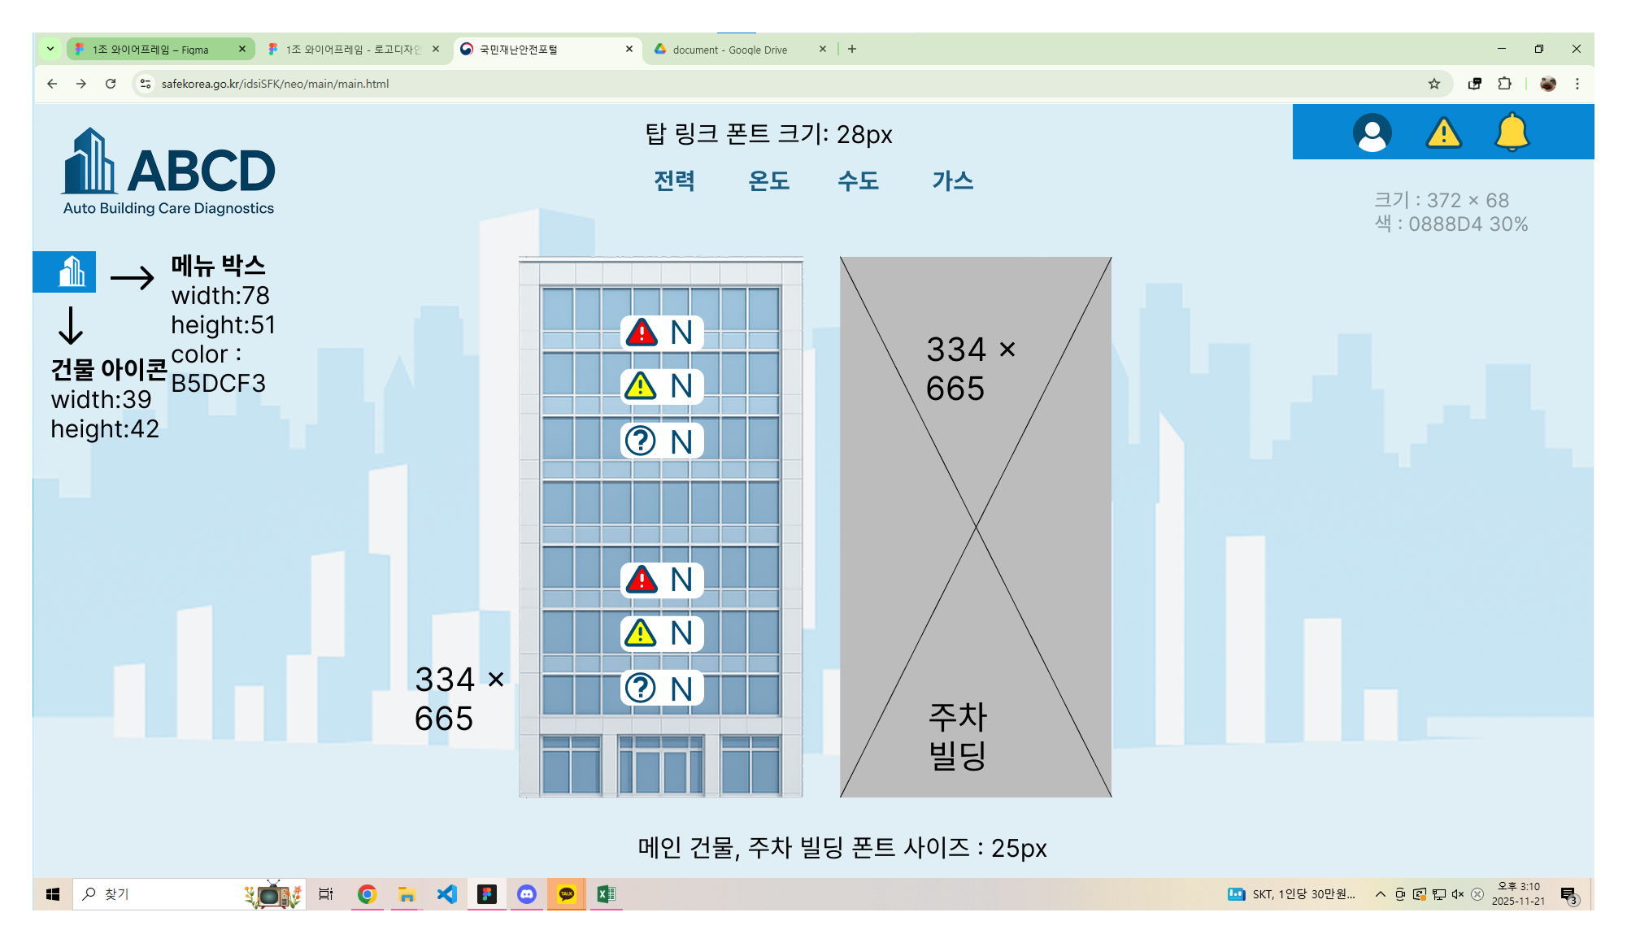



설계- UI/UX설계
페이지제목 | 메인 | 화면ID | Main-001 | 작성자 |  | 주총민 |  | 날짜 | 25.11.25
화면명 | 메인 페이지 |  |  |  | 요구사항 ID |  | M-001
기능 명세서
1 | : 경고 : 주의 ㅊ : 민원
2 | 10층 단위로 건물을 클릭시 해당 층 분할페이지로 이동
3 | 주차빌딩에 잔여 주차공간 및 주차 현황 표시 주차빌딩 클릭 시 주차 현황페이지로 이동
Check Point
Related ID
Floor-001 Park-001
2
3
1

Slide 14
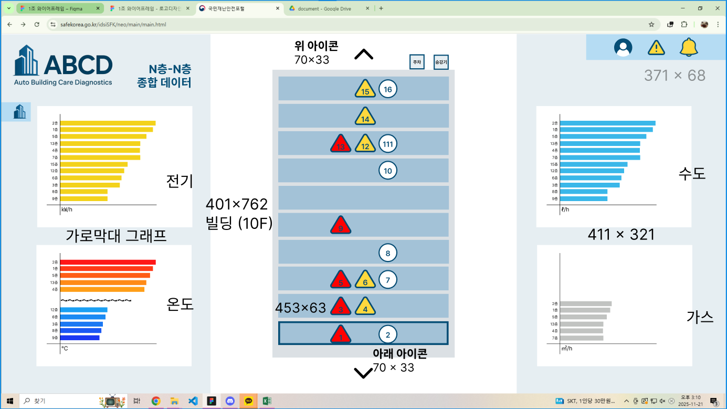
설계- UI/UX설계
페이지제목 | 층 분할 | 화면ID | Floor-001 | 작성자 |  | 이예준 |  | 날짜 | 25.11.26
화면명 | 층 분할 페이지 |  |  |  | 요구사항 ID |  | F-001
기능 명세서
1 | 화살표 아이콘- 10층 단위로 이동
2 | 주차, 승강기 버튼 클릭 시 주차타워, 승강기 페이지로 이동
3 | 한 층씩 클릭하면 해당 층의 데이터 차트로 전환
4 | 빨강 : 경고 노랑 : 주의 하얀 : 민원
Check Point
층 클릭 시 현재 데이터 차트가 해당 층 관련 데이터 차트로 전환
Related ID
Elve-001 Park-001 Floor-002
1
1
2
2
4
3
3

Slide 15
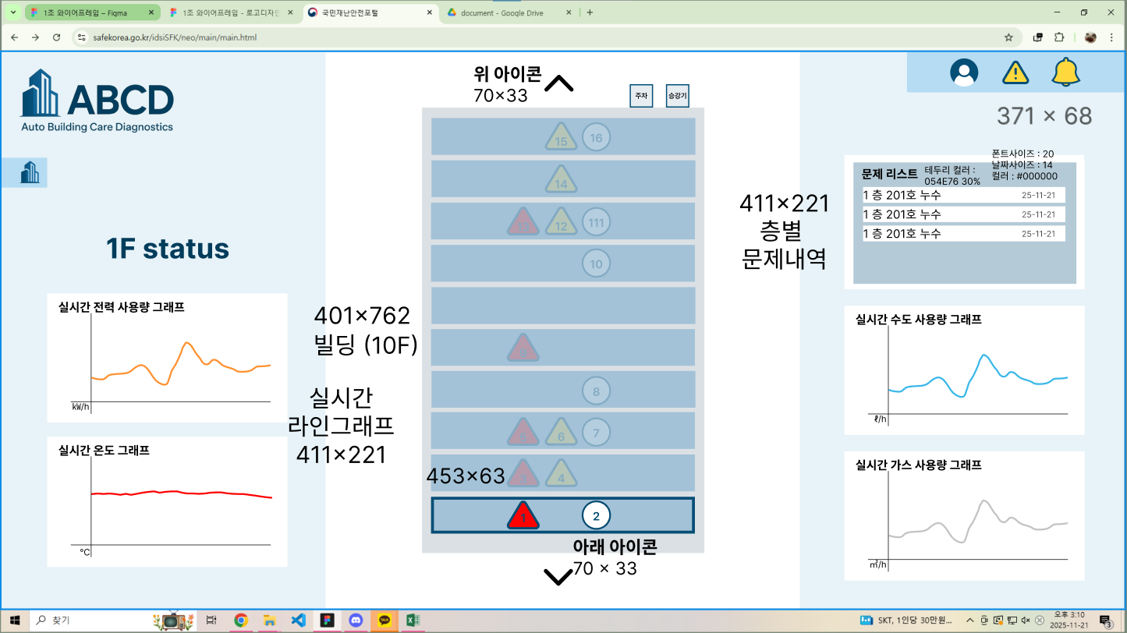
설계- UI/UX설계
페이지제목 | 층 분할 | 화면ID | Floor-002 | 작성자 |  | 이예준 |  | 날짜 | 25.11.26
화면명 | 층별 현황 페이지 |  |  |  | 요구사항 ID |  | F-005
기능 명세서
1 | 층클릭 시 해당 층의 문제 리스트와 실시간 데이터를 보여줌
2
3
4
Check Point
클릭된 층의 데이터 차트
Related ID
Elve-001, Elec-001 Temp-001, Water-001 Gas-001, PB-001
1
1
1

Slide 16
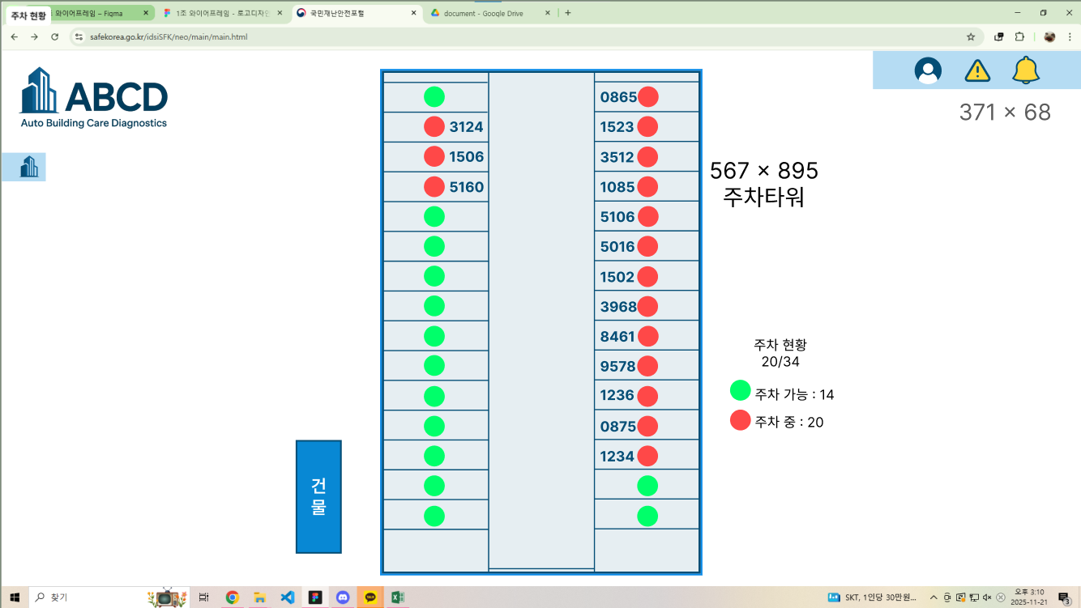
설계- UI/UX설계
페이지제목 | 주차현황 | 화면ID | Park-001 | 작성자 |  | 이예준 |  | 날짜 | 25.11.26
화면명 | 주차 현황 페이지 |  |  |  | 요구사항 ID |  | F-005
기능 명세서
1 | 건물 클릭시 층 분할 페이지로 이동
2
3
4
Check Point
Related ID
Floor-001
1

Slide 17
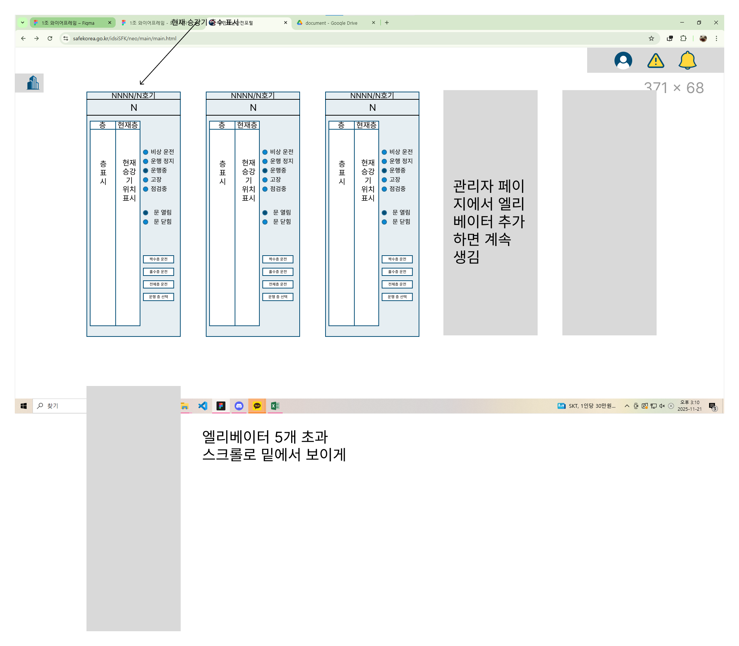
설계- UI/UX설계
페이지제목 | 승강기 | 화면ID | Elve-001 | 작성자 |  | 이예준 |  | 날짜 | 25.11.24
화면명 | 승강기 조작 페이지 |  |  |  | 요구사항 ID |  | EL-001
기능 명세서
1 | 승강기 등록 수대로 추가
2 | 승강기 상태 표시
3 | 승강기 운행 층수 설정
4
Check Point
승강기 등록 수대로 추가
Related ID
2
1
3

Slide 18
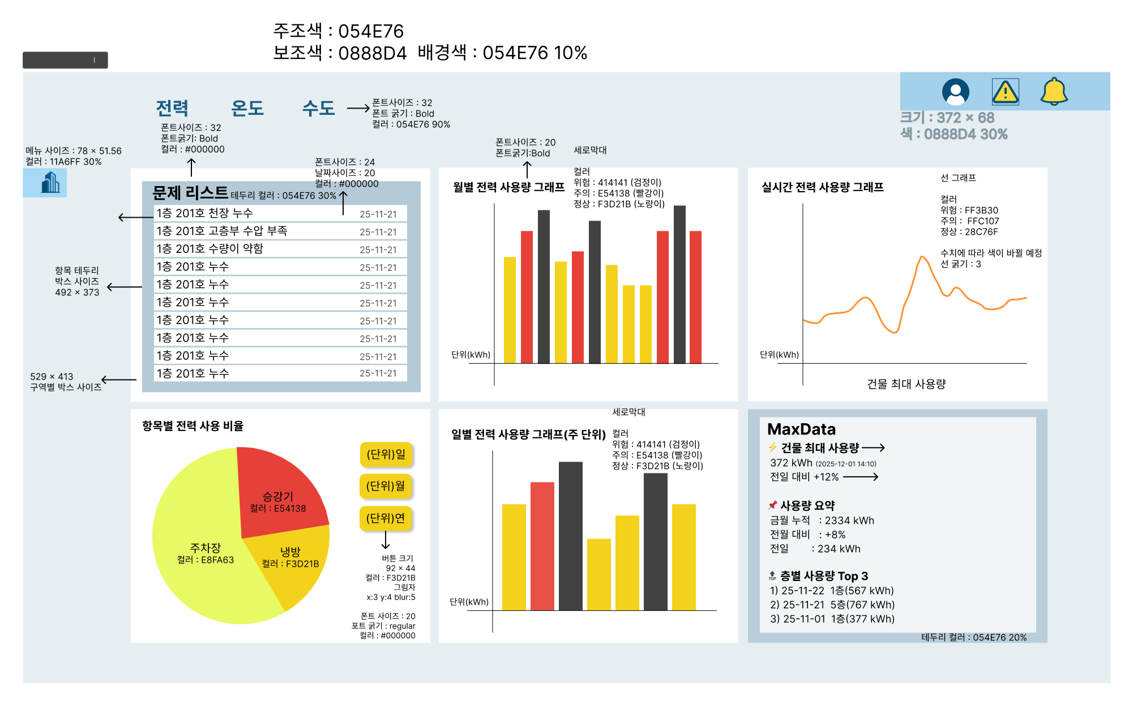
설계- UI/UX설계
페이지제목 | 전력현황 | 화면ID | Elec-001 | 작성자 |  | 박승찬 |  | 날짜 | 25.11.23
화면명 | 전력현황 페이지 |  |  |  | 요구사항 ID |  | E-001
기능 명세서
1 | 다른 데이터 현황 페이지로 이동
2 | 전력에서 발생한 문제 표시와 문제페이지로 이동
3
4
Check Point
Related ID
Temp-001, Water-001 Gas-001, PB-001
가스
1
2

Slide 19
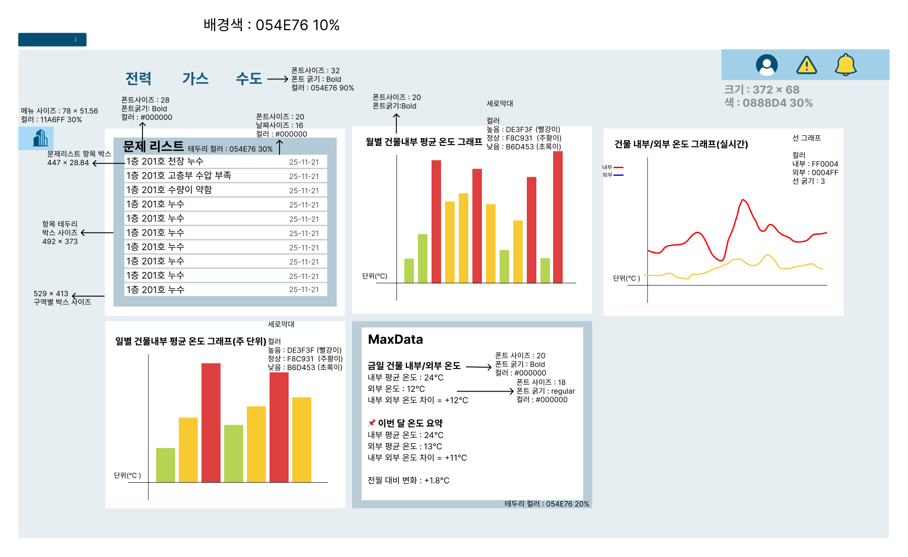
설계- UI/UX설계
페이지제목 | 온도 | 화면ID | Temp-001 | 작성자 |  | 박승찬 |  | 날짜 | 25.11.24
화면명 | 온도 현황 페이지 |  |  |  | 요구사항 ID |  | T-001
기능 명세서
1 | 다른 데이터 현황 페이지로 이동
2 | 온도에서 발생한 문제 표시와 문제페이지로 이동
3
4
Check Point
Related ID
Elec-001, Water-001 Gas-001, PB-001
1
2

Slide 20
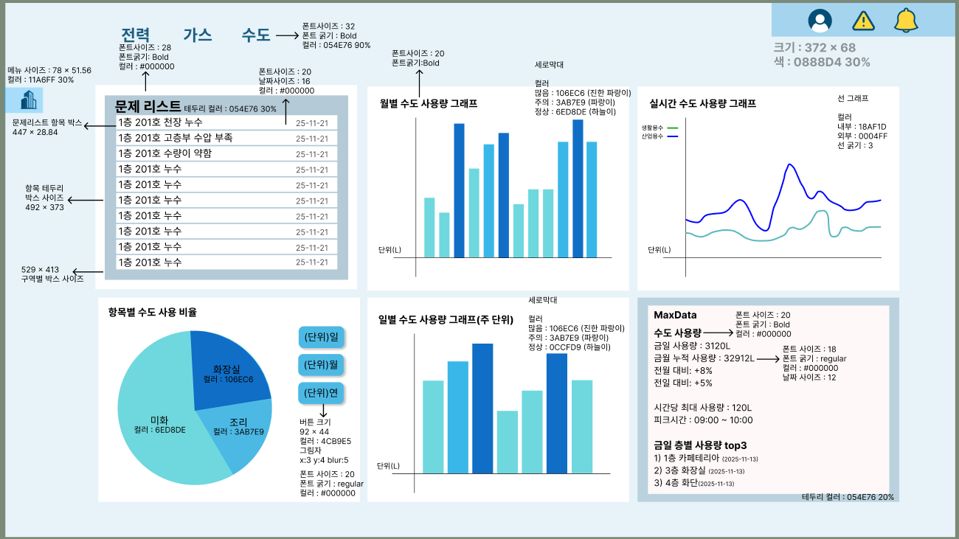
설계- UI/UX설계
페이지제목 | 수도 | 화면ID | Water-001 | 작성자 |  | 박승찬 |  | 날짜 | 25.11.24
화면명 | 수도 현황 페이지 |  |  |  | 요구사항 ID |  | W-001
기능 명세서
1 | 다른 데이터 현황 페이지로 이동
2 | 수도에서 발생한 문제 표시와 문제페이지로 이동
3
4
Check Point
Related ID
Temp-001, Elec-001 Gas-001, PB-001
1
1
2
2

Slide 21
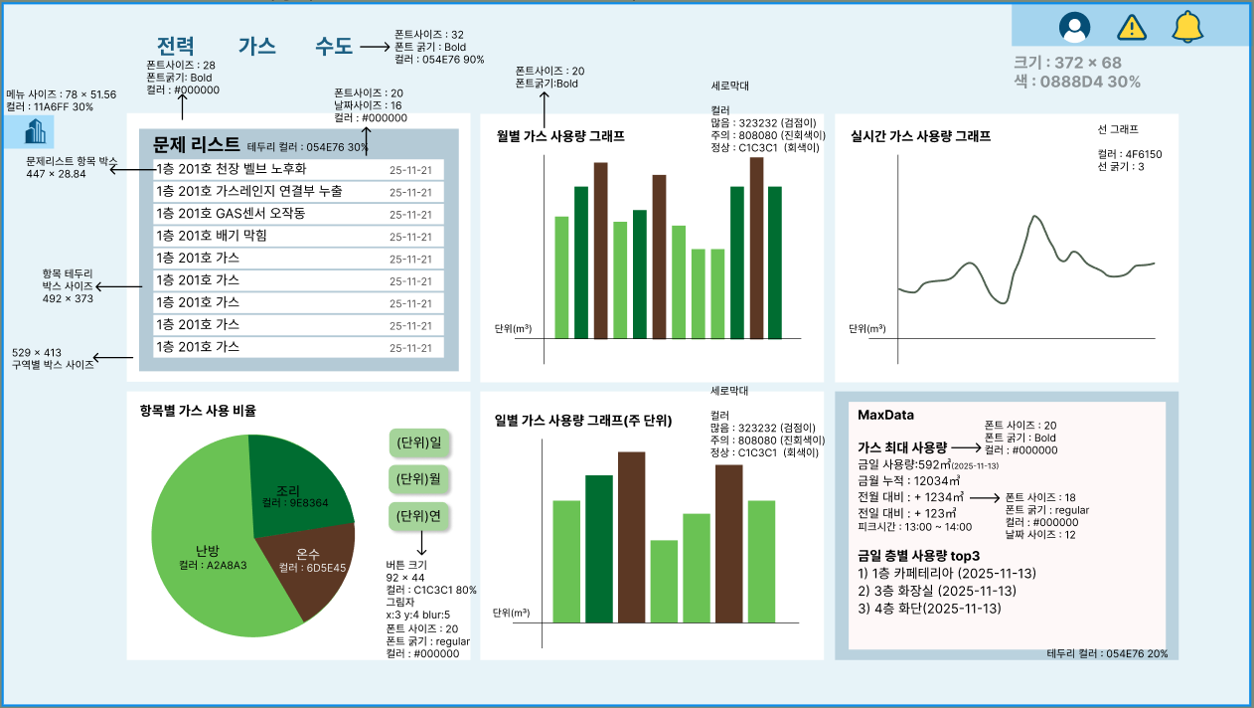
설계- UI/UX설계
페이지제목 | 가스 | 화면ID | Gas-001 | 작성자 |  | 박승찬 |  | 날짜 | 25.11.24
화면명 | 가스 현황 페이지 |  |  |  | 요구사항 ID |  | G-001
기능 명세서
1 | 다른 데이터 현황 페이지로 이동
2 | 가스에서 발생한 문제 표시와 문제페이지로 이동
3
4
Check Point
Related ID
Temp-001, Water-001 Elec-001, PB-001
1
1
2
2

Slide 22
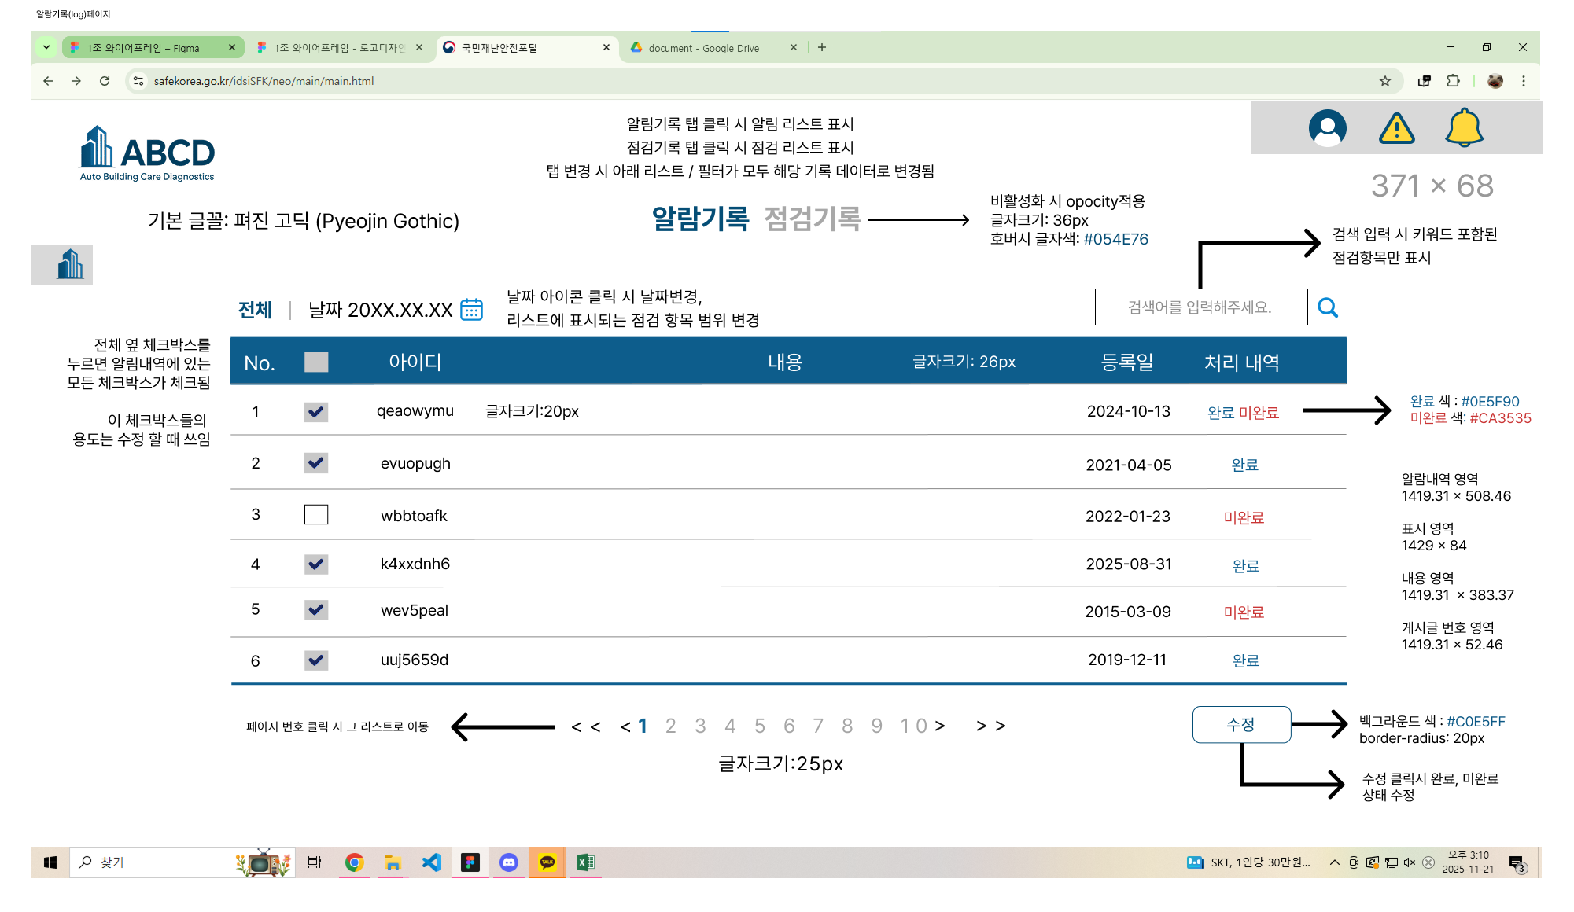
설계- UI/UX설계
페이지제목 | 기록 | 화면ID | Log-001 | 작성자 |  | 전서영 |  | 날짜 | 25.11.25
화면명 | 알림기록 페이지 |  |  |  | 요구사항 ID |  | Lo-002
기능 명세서
1 | 토글버튼으로 상태를 표시
2 | 버튼을 누르면 전체 선택 상태 쉽게 수정
3 | 항목 클릭시 요청 온 알림 수신 모달창
4 | 리스트 이동
Check Point
Related ID
Log-002
1
3
4
2

Slide 23
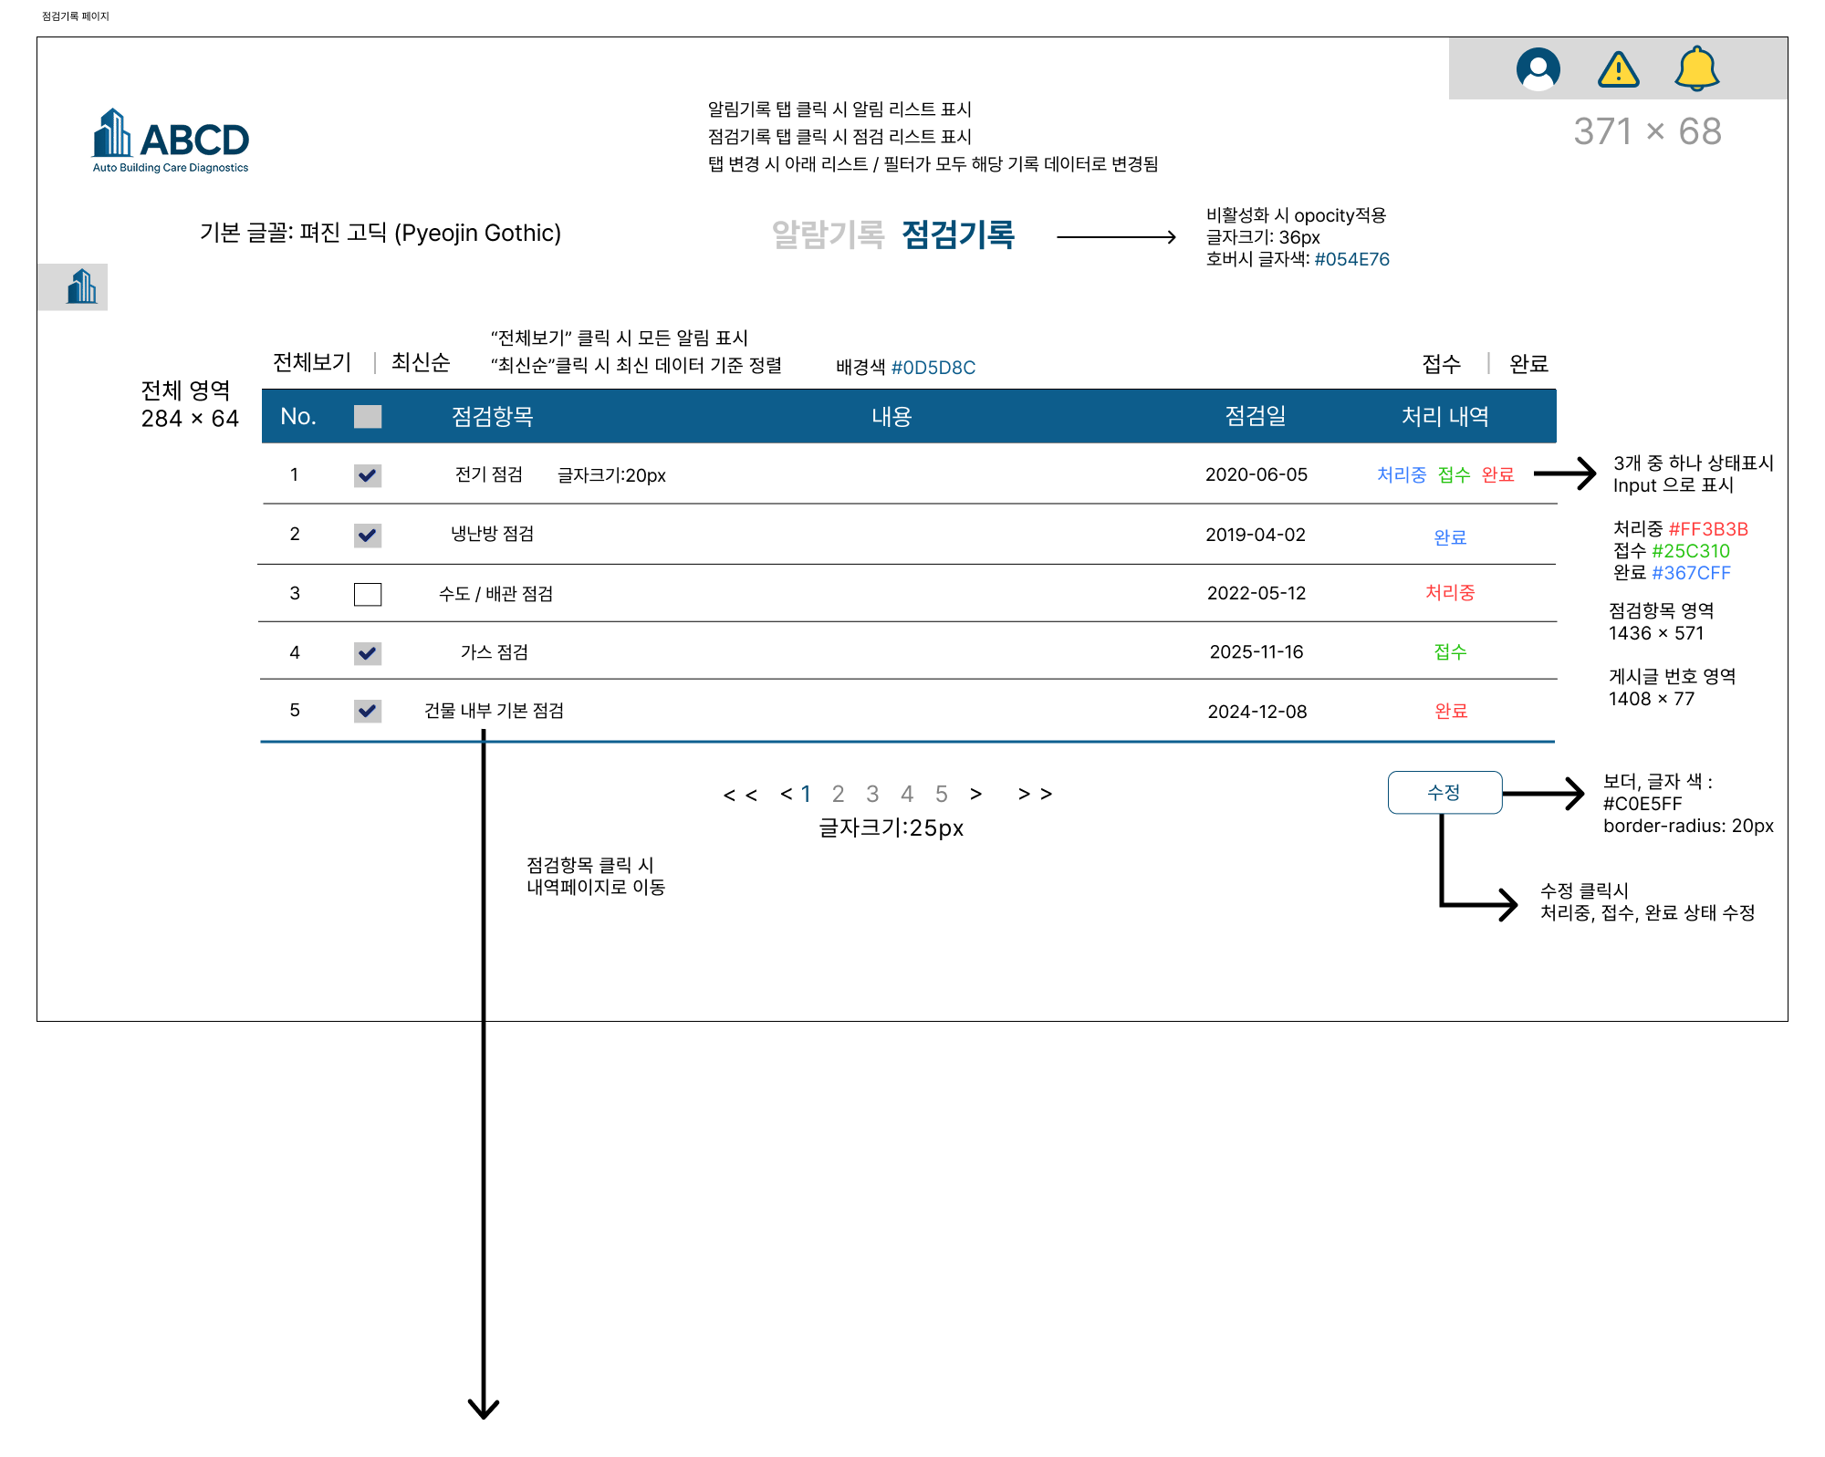
설계- UI/UX설계
페이지제목 | 기록 | 화면ID | Log-002 | 작성자 |  | 전서영 |  | 날짜 | 25.11.26
화면명 | 점검기록 페이지 |  |  |  | 요구사항 ID |  | Lo-004
기능 명세서
1 | 점검 상태 표시
2 | 버튼을 누르면 전체 선택 상태 수정
3 | 점검 항목 클릭 시 점검 모달창
4 | 리스트 이동
Check Point
상태 수정
Related ID
Log-001
1
3
4
2

Slide 24
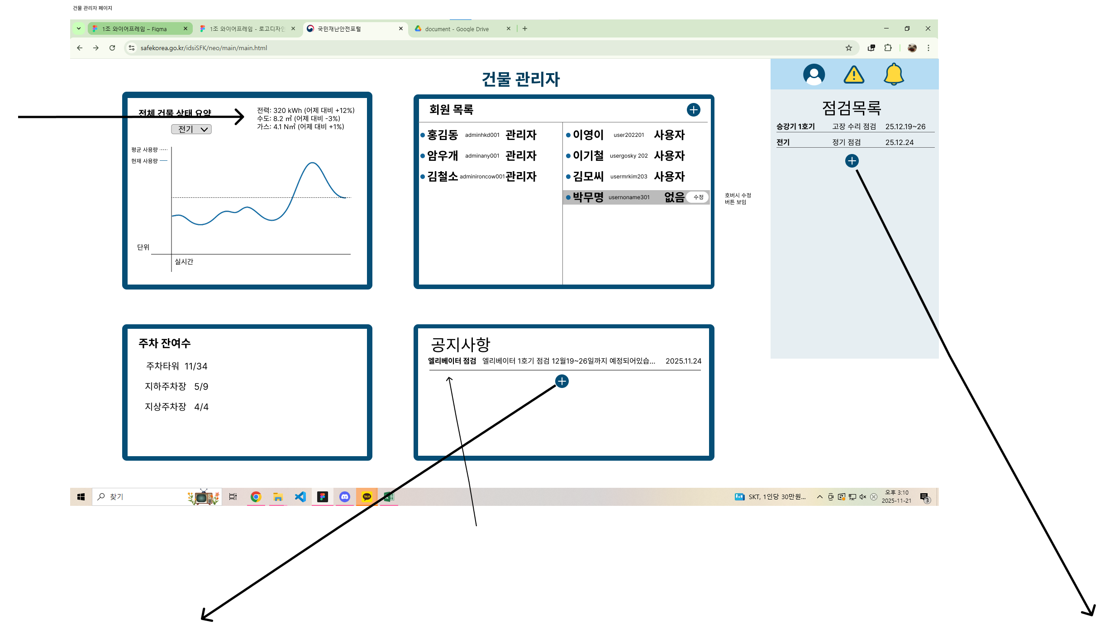
설계- UI/UX설계
페이지제목 | 건물관리자 | 화면ID | Admin-001 | 작성자 |  | 이예준 |  | 날짜 | 25.11.09
화면명 | 건물 관리자 페이지 |  |  |  | 요구사항 ID |  | Ad-001
기능 명세서
1 | 십자버튼 클릭 시 해당 항목에 정보를 등록
2 | 보고싶은 데이터 타입선택
3
4
Check Point
Related ID
Park-001, Log-002
1
2

Slide 25
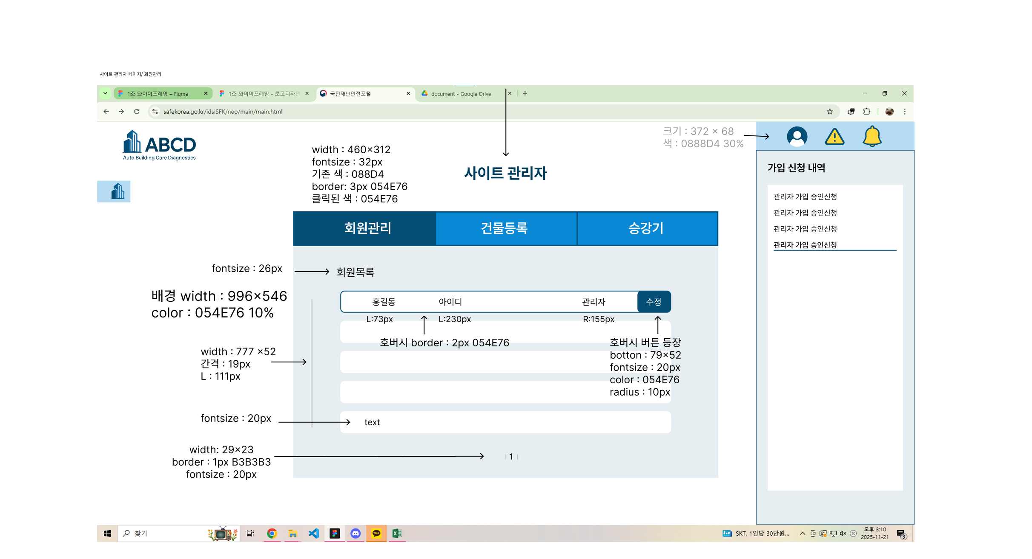
설계- UI/UX설계
페이지제목 | 사이트관리자 | 화면ID | Mas-001 | 작성자 |  | 주총민 |  | 날짜 | 2025-11-27
화면명 | 사이트 관리자 페이지 |  |  |  | 요구사항 ID |  | Ms-001
기능 명세서
1 | 탭 기능을 이용해 사이트 관리자에게 필요한 항목을 배치
2 | 선택된 탭에 맞게 우측에 내역이 바뀌어 나타남.
3 | 우측에 회원가입 요청 클릭 시 승인 모달창이 나타남
4 | 수정버튼 클릭 시 권한 설정 모달창이 나타남
Check Point
Related ID
2
1
3
4

Slide 26
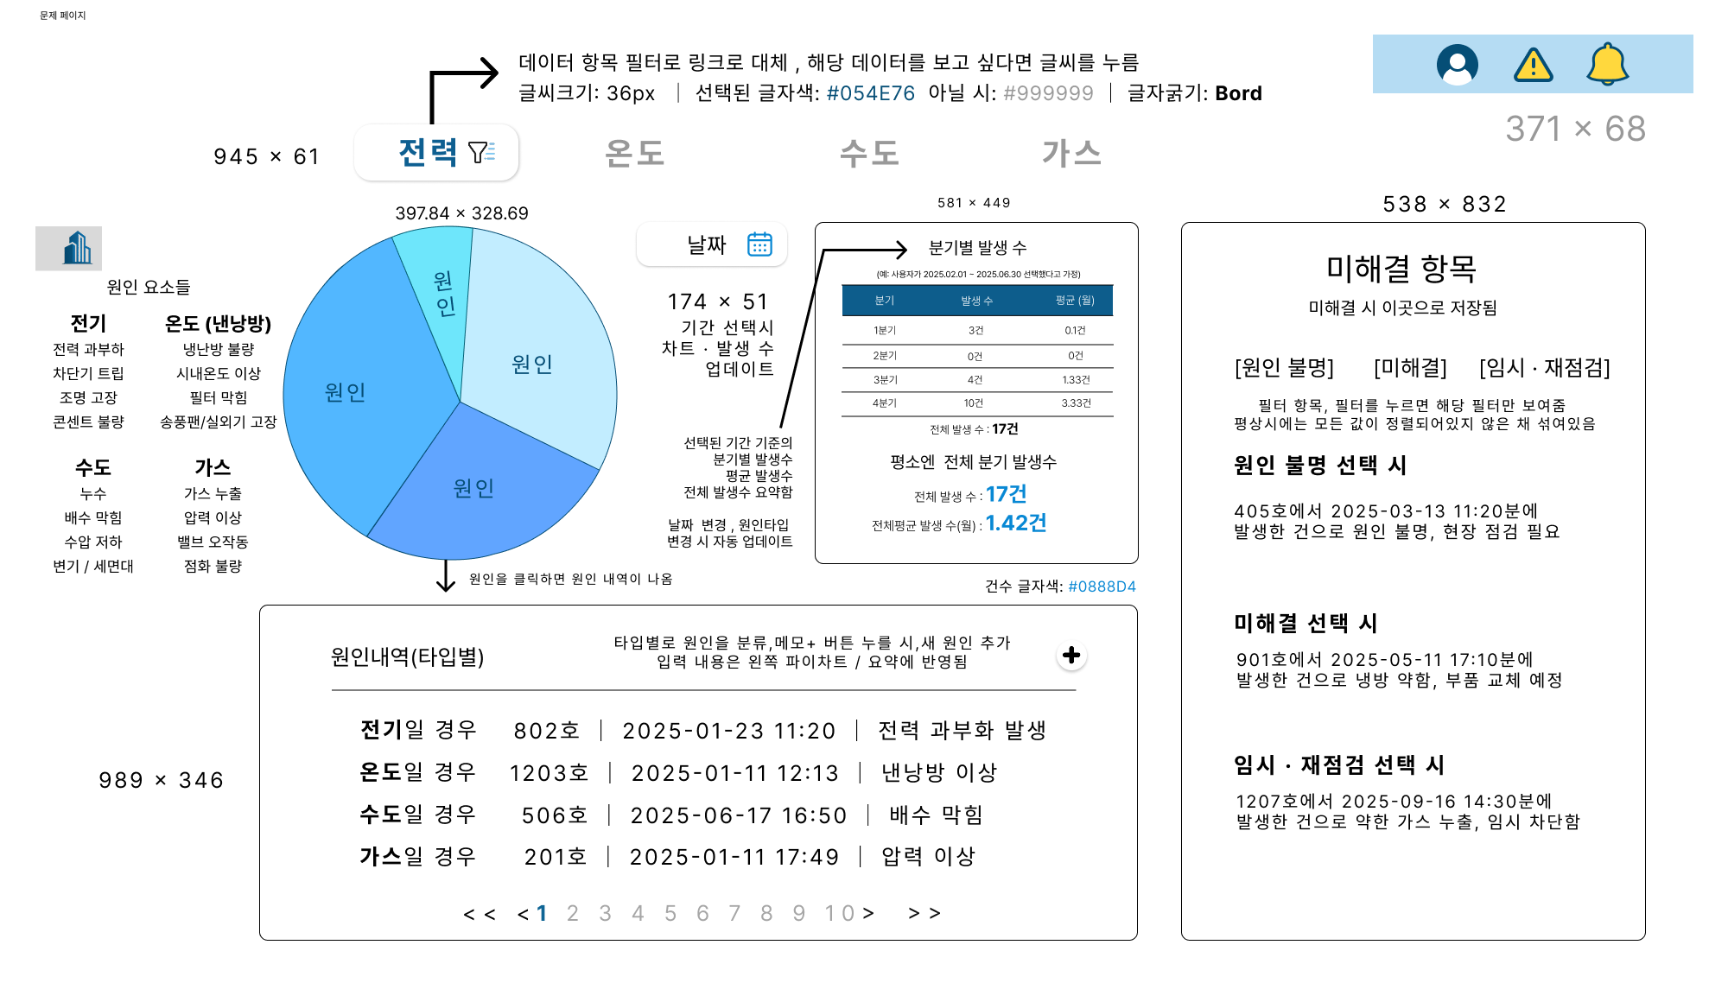
설계- UI/UX설계
페이지제목 | 문제페이지 | 화면ID | PB-001 | 작성자 |  | 전서영 |  | 날짜 | 25.11.27
화면명 | 문제 페이지 |  |  |  | 요구사항 ID |  | P-001
기능 명세서
1 | 원인을 클릭 하면 페이지 내의 항목들이 해당 타입 관련 데이터로 변환된다.
2 | 원인 내역을 클릭하면 해당 항목의 내용을 모달창으로 보여줌
3 | 십자 표시를 클릭 시 모달창을 이용해 문제를 등록 할 수있음
4 | 알림 기록중 접수, 처리중 표시
Check Point
Related ID
Log-001,
4
1
3
2

Slide 27
설계 – Flow Chart
유저
메인
건물보기
페이지
층별표시
조작
페이지
웹
브라우저
유저
로그인
메인
데이터
페이지
문제
페이지
상단메뉴
알림내역
기록
페이지
관리자 페이지
(Admin
/Master)

Slide 28
설계- 정책
대구분 | 중구분 | 설명 | 비고
UI/UX 정책 | 전체 UI 톤 앤 매너 | Primary Color : #E7F3F8 Secondary Color : #0888D4, #054E76
 | 구조 | 전체 페이지는 카드형 UI(Card Layout)을 기본 구조로 사용
 | 반응형 (모바일, 태블릿, 데스크탑) | 모바일 : 375px 기준 태블릿 : 768px 기준 데스크탑 : 1280px 기준
 |  | 입력 폼, 에러 텍스트, 라벨 위치 통일 | 12월 1일 결정
공통 컴포넌트 정책 |  | 버튼·탭 등은 Tailwind 기반 공용 스타일 사용 동일 UI의 중복 개발을 방지한다.

Slide 29
설계- 정책
대구분 | 중구분 | 설명 | 비고
저작권 정책 | 연락처 | E164 formatting 표준으로 진행 Case 1: (+) + 국가코드 + 지역코드 + 폰 넘버 Case 2: (+) + 국가코드 + 폰 넘버
 | 통화 | ISO 표준으로 진행 Case 1: 국가-통화명칭 Case 2: 국가
 | 시간 | ISO 표준으로 진행 Case 1: 국가-지역 Case 2: 국가-지역-(GMT+09:00) Case 3: 지역-(GMT+09:00)
협업/버전 관리 정책 |  | 프론트엔드 4인 프로젝트 기준 최소한의 규칙을 적용
 | 브랜치 전략 | GitHub Flow 사용 (main 직접 수정 금지) 기능 개발 시 feat/기능명 브랜치 생성
 | 커밋 메시지 규칙 | feat - 새로운 기능 fix - 오류 수정 style - UI 스타일 변경 refactor - 로직 개선
 | PR 규칙 | 모든 PR은 팀원 1명 이상 리뷰 후 merge

Slide 30
설계- 정책
대구분 | 중구분 | 설명 | 비고
데이터 처리 정책 | Firebase 사용 기준 | 실시간 에너지 사용량 : Realtime Database 활용 시설 점검/고장 신고/방문자 기록 : Firestore 저장
 |  | 로그인 : FirebaseUI 완전 삽입형 인증 솔루션으로 사용 전화번호 인증 : Firebase Authentication SDK
 | 데이터 상태 관리 규칙 | 각 요청은 다음 구조로 처리함 → { isLoading, isError, data }
 | 시각화 데이터 규칙 | Chart.js 데이터는 { labels: [], datasets: [] } 형식으로 통일 데이터 포맷 혼선을 방하기 위함
데이터 보관 정책 |  | 기록 데이터의 효율적 관리를 위해 다음 기준을 적용 방문자 출입 기록 : 3개월 보관 후 자동 삭제 점검/고장 신고 이력 : 누적 보관(삭제 없음) 신고 사진 업로드 경로 : Storage/faultImages/
인증 및 접근 권한 정책 |  | Firebase Auth 기반으로 역할을 구분한다.
 | 권한 분리 | Master(사이트관리자) : 관리 담당자 배정 Admin(관리자) : 점검 생성·신고 처리 User(일반 사용자) : 고장 신고 생성
 | 보호 라우팅 | 인증 필요 페이지는 ProtectRoute 적용 미로그인 시 로그인 페이지로 이동

Slide 31
설계- 유효성 검사
번호 | 상황 | 문구 | 처리 시나리오
1 | 로그인 정보 미 입력 시 | “빈 항목이 있습니다.” | Alert로 #000000색 문구 출력
2 | 아이디 또는 비번이 틀렸을 시 | ”아이디 또는 비밀번호가 틀렸 습니다.” | 해당 input의 테두리가 “빨간색”으로 바뀌고 바로 하단에 “빨간색 문구” 출력
3 | 권한 설정에서 관리자 비밀번호를 틀렸을 시 | “비밀번호가 틀렸습니다.” | 해당 input의 테두리가 “빨간색”으로 바뀌고 바로 하단에 “빨간색 문구” 출력
4 | 건물등록이나 이외의 정보 등록 시 미 입력 항목이 있을 경우 | 없음 | 버튼 비활성화 및 색을 #AAAAAA로 적용하여 비활성화를 표현
5 | 회원가입 시 전화번호입력란에 “-”를 포함했을 경우 | “숫자만 입력해주세요” | 해당 input의 테두리가 “빨간색”으로 바뀌고 바로 하단에 “빨간색 문구” 출력

